Slide 1
计算机图形学基础作业展示
杨宇菲 计算机系媒体所 2020215224

Slide 2

1
C类作业

Slide 3
2
B类作业

Slide 4
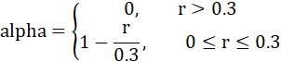
2
B1 星星旋转
星星贴图的渐隐效果
在片段着色器中计算纹理坐标距纹理中心(0.5, 0.5)的距离r，将alpha设为r的函数
alpha
1.0
0
0.3
r

Slide 5
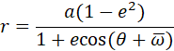
2
B2 行星公转
Feature1 对行星真实运动轨道的模拟
 | Mercury | Venus | Earth | Mars | Jupiter
直径(km) | 4879 | 12104 | 12756 | 6792 | 142984
近日点(10⁶km) | 46.0 | 107.5 | 147.1 | 206.6 | 740.6
远日点(10⁶km) | 69.8 | 108.9 | 152.1 | 249.2 | 816.6
公转周期(年) | 0.24 | 0.61 | 1.00 | 1.88 | 11.86
轨道偏心率 | 0.205 | 0.007 | 0.017 | 0.094 | 0.049
近日点幅角(°) | 29.13 | 54.9 | 102.9 | 286.5 | 274.3
升交点黄经(°) | 48.3 | 76.7 | 0.0 | 49.6 | 100.4
公转方向 | 逆时针 | 顺时针 | 逆时针 | 逆时针 | 逆时针
Feature3 椭圆轨道的绘制
用绘制点的方式绘制椭圆曲线(GL_POINTS)。每个椭圆用poinNum = 3600个点绘制，第j个点的角度为360.0 / pointNum * j。
Feature2 椭圆轨道的计算
极坐标

Slide 6
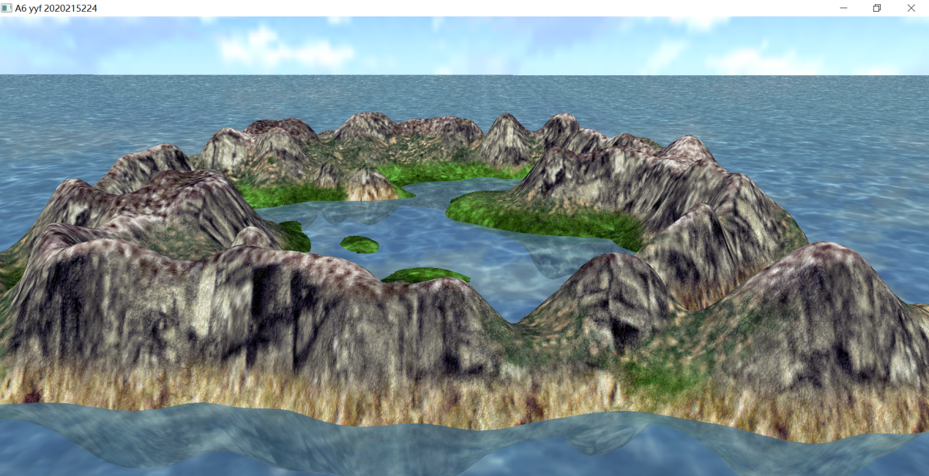
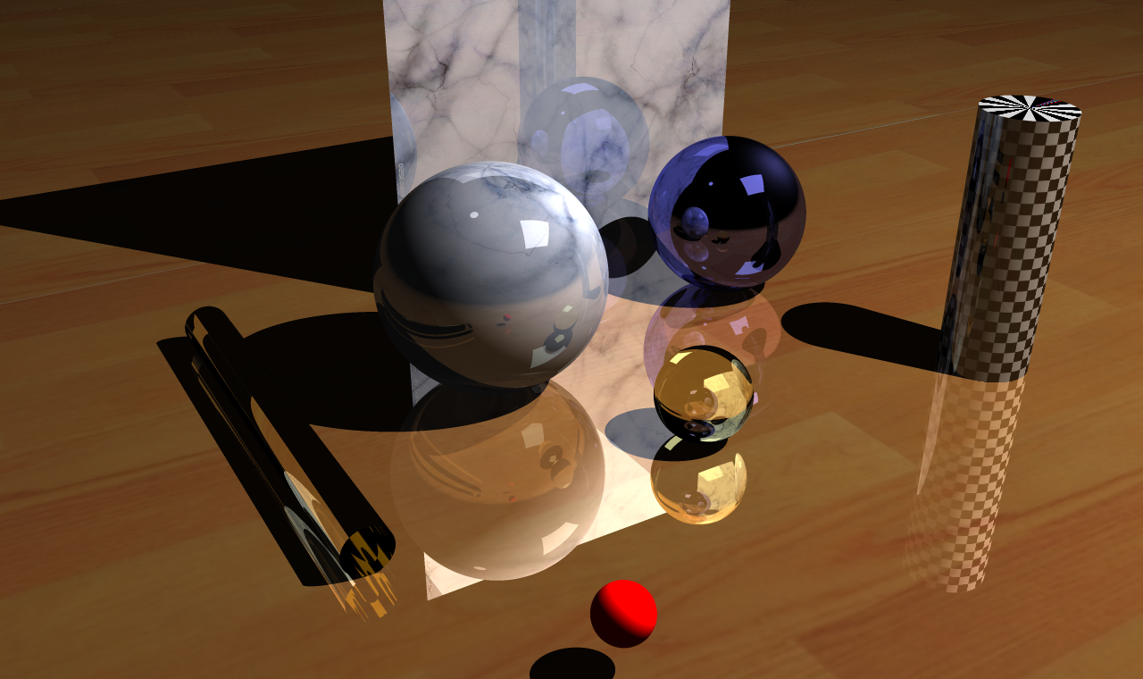
2
A类作业

Slide 7
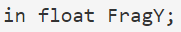
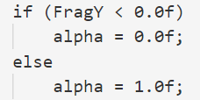
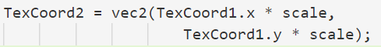
3
A6 Terrain Engine
水面下地形&水面上地形倒影的消隐
顶点着色器：
片段着色器：
1. 申请GL_DYNAMIC_DRAW类型的VBO，遍历地块时动态更新VBO → 严重卡顿
2. 使用静态VBO，遍历地块时向顶点着色器中传入四个顶点的高度数组，向VBO中存入index来区分各顶点（左上：0.0，右上：1.0，右下角：2.0，左下： 3.0）→ 解决部分卡顿
3. 将主程序中的矩阵运算（glm::translate/ rotate/ scale）转换到shader中进行 → 流畅
细粒度地形细节纹理
绘制顺序
天空盒及其倒影/地形及其倒影→半透明水面
解决卡顿问题
地形绘制：255×255×2个三角面片
y坐标从heightmap中读取

Slide 8
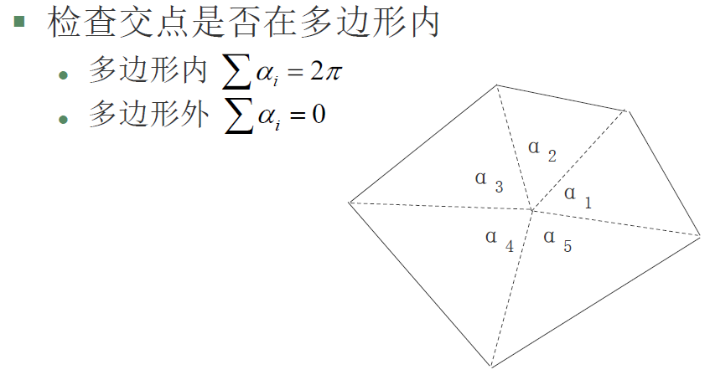
3
A5 Ray Tracing
光线与矩形相交
1. 在光线与平面求交的基础上，获取光线与平面的交点C；
2. 检查交点C是否在矩形内部：
（1）依次计算交点C与四个顶点的连线顺序形成的夹角的角度；
（2）若计算中发现交点C在矩形的边或顶点上，则返回默认值的CollidePrimitive ret；
（3）否则累加夹角，夹角的符号：若两连线叉乘与法线同向，符号为正，若反向，符号为负；
（4）若夹角和为2π，则交点在矩形内部，返回在此交点上的ret；若夹角和为0，则交点在矩形外部，返回默认值的ret
注意：
1.夹角范围在(0,π)，用acos()
2.比较大小时加入误差值EPS

Slide 9
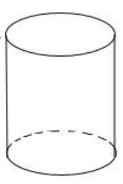
3
A5 Ray Tracing
光线与圆柱相交
对无限长圆柱，圆柱面上的点P满足
将 带入上式：
设
有：
得到关于t的一元二次方程：
计算：
O₂
P
u
O₁

Slide 10
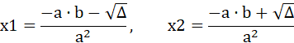
3
A5 Ray Tracing
光线与圆柱相交
若△＜0，与无限长圆柱无交点，则与有限长圆柱一定无交点
否则，计算：
（1）若x2＜0，光线指向圆柱的反向，与圆柱无交点；
（2）否则，若x1＞0，光线从外部与无限长圆柱相交，t = x1；否则，光线从内部与无限长圆柱相交，t = x2
O₂
P
u
O₁

Slide 11
3
A5 Ray Tracing
光线与圆柱相交
考虑有顶面和底面的圆柱，计算交点C与底面的距离h
（1）若h满足 ，光线与有限长圆柱即为C；
（2）若 ，判断C是否与底面相交：基于光线与平面的相交求出交点C’。若距O₁距离大于R，则无交点，返回默认值的ret；若距离小于R ，交点即为C’。
（3）若 ，判断C是否与顶面相交：基于光线与平面的相交求出交点C’。若距O₂距离大于R，则无交点，返回默认值的ret；若距离小于R ，交点即为C’。
O₂
P
u
O₁

Slide 12
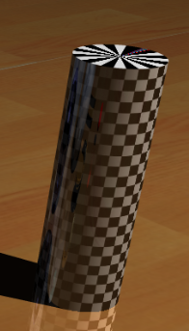
3
A5 Ray Tracing
交点C在圆柱上的纹理坐标
用 获取一个垂直于圆柱轴向的单位向量v’，以此垂直向量为圆柱面展开图的左下角，将圆柱面展开。
注：由于acos()函数只能求出[0,π]之间的角度，则需要通过 的正负来判断φ的范围
O₂
C
u'
h
O₁
v’
_{φ}

Slide 13
4
收获与心得
熟练掌握了OpenGL图形绘制的基本框架和常用技术
通过大作业的练习，对更加具体和底层的知识，比如顶点着色器和片段着色器进行的操作、坐标系统的变换等有了更深刻的理解
能够在编程时看到可视化的结果，并加入自己的设计，有趣且便捷

Slide 14
THANKS FOR LISTENING

